Slide 1
Capítulo 2

Slide 2

Sujeito,
verbo de ligação e predicativo
Denomina-se predicativo do sujeito o elemento que atribui uma propriedade (característica, atributo, qualidade, estado) ao sujeito.
O predicativo é representado por um adjetivo ou uma palavra com função adjetiva.
O verbo que, não indicando ação, estabelece uma ligação entre o sujeito e o predicativo, é um verbo de ligação.

Slide 3
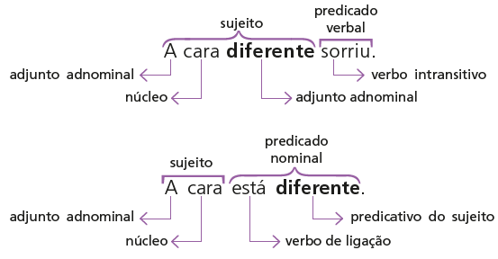
Sujeito, verbo de ligação e predicativo
Os verbos de ligação mais comuns são ser, estar, ficar, parecer e permanecer, quando estabelecem relação entre sujeito e predicativo.
O predicado composto por verbo de ligação + predicativo do sujeito é classificado como predicado nominal.
Os adjetivos ou palavras com função adjetiva podem exercer diferentes funções sintáticas, tais como predicativo do sujeito ou adjunto adnominal.

Slide 4
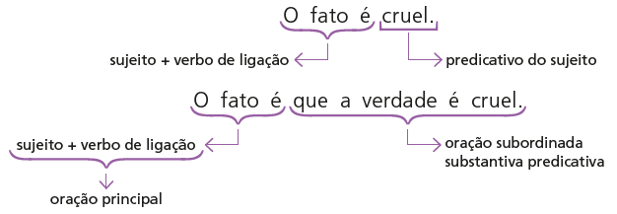
Oração subordinada substantiva predicativa
A função de predicativo pode ser exercida por uma palavra, uma expressão ou uma oração.
Nesse caso, a oração será classificada como subordinada substantiva predicativa.

Slide 5
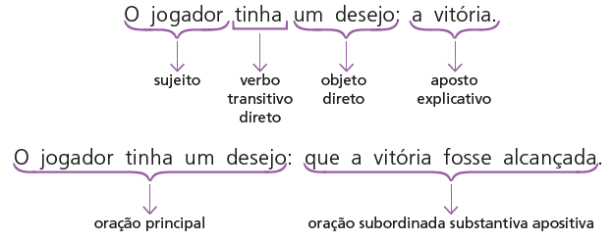
Oração subordinada substantiva apositiva
A função sintática de aposto, termo ou expressão utilizada para explicar um nome anterior, pode ser exercida por uma oração.
Nesse caso, teremos uma oração subordinada substantiva apositiva, que atua como aposto da oração principal.

Slide 6
Nos textos de predominância narrativa, o autor faz escolhas de recursos linguísticos para o texto progredir, contribuindo para a coesão textual, que consiste na articulação, no encadeamento e na organização da sequência dos diferentes segmentos do texto, sejam eles palavras, orações, períodos ou até parágrafos ou blocos de parágrafos.
O uso de recorrência de termos — ou seja, da repetição de um referente — é um dos modos de fazer avançar um texto. Essa repetição pode ter função argumentativa, estilística.
Constitui uma estratégia que contribui para garantir a coesão sequencial, ou seja, é um modo de o produtor do texto dar prosseguimento à narrativa.
Coesão textual

Slide 7
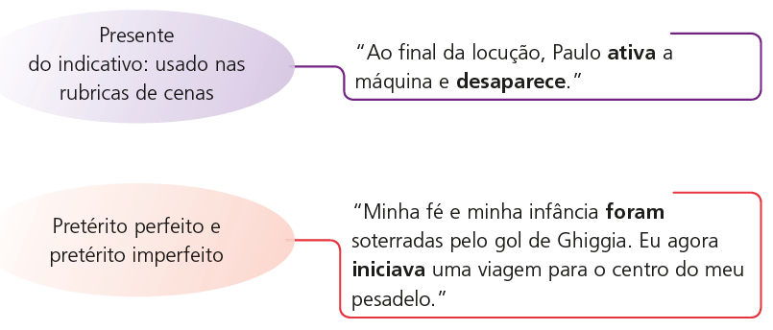
Coesão textual
Os verbos usados nos exemplos marcam claramente dois modos de dizer e as vozes que aparecem com funções específicas. Tempos verbais diferentes foram usados e situam informações com objetivos diversos no roteiro.
Observe que usar tempos verbais diferentes é um modo de informar o leitor de que vai ocorrer uma mudança de atitude comunicativa no texto.

Slide 8




Novela literária
Na novela literária, ao analisar o desenrolar do texto, é possível percorrer, em um curto episódio dentro da novela, a situação inicial, o conflito vivido pela personagem, a solução e o desfecho da cena.
Nas novelas, ainda que os episódios vividos pelas personagens estejam geralmente ligados, formando um todo, há vários enredos dentro da narrativa e uma tendência de que se admita certa independência entre eles.
A novela é um gênero menos extenso do que o romance e um pouco mais longo do que um conto.
Quanto à organização, pode ou não ser subdividida em capítulos.

Slide 9
O romance é uma narrativa em prosa, ficcional.
Romance
Apresenta os elementos básicos da narrativa, como tempo, espaço e personagens, que vivem, no decorrer do enredo, uma série de conflitos.
Trata-se de um gênero textual extenso em relação ao conto e, quanto à organização, é geralmente dividido em capítulos.

Slide 10
Incidente em Antares
Em Incidente em Antares, Erico Verissimo lança mão da história e da sociedade como matéria ficcional, a fim de denunciar o modo como os interesses podem determinar as relações sociais.
Além do tempo histórico, que abarca toda a narrativa, há também o tempo de duração, que incide sobre as personagens da história.
O tempo de uma narrativa não deve ser confundido com o tempo concreto, que age sobre o leitor de uma obra ou sobre o espectador de um filme. Por exemplo, uma cena que, para as personagens, durou horas pode ser lida ou vista em um filme em minutos. Já o tempo cronológico pode ser medido em dias, horas, meses e anos.
Há obras que, por serem longas, contam, em muitas páginas e capítulos, o que aconteceu com a personagem em apenas um dia.

Slide 11
O roteiro de cinema é um texto dramático e, como tal, apresenta marcas específicas, como as rubricas, que fornecem informações essenciais para orientar a filmagem.
Roteiro de cinema
Tem como destinatários os mais diversos profissionais que atuam na elaboração e produção do filme cinematográfico.
Atores, diretores, iluminador, cenógrafo, assistente, fotógrafo, entre outros profissionais, orientam-se pelo roteiro para, em um trabalho conjunto e articulado, propiciarem as condições artísticas e técnicas, visando à realização do produto final, o filme.

Slide 12
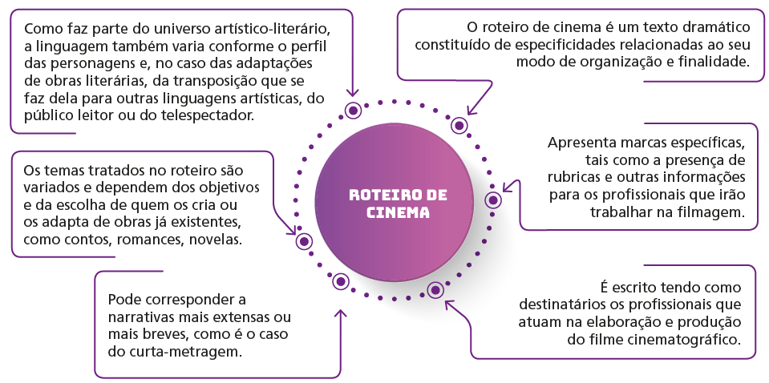
Roteiro de cinema

